Slide 1
Формування Тоталітарних режимів

Slide 2
Завдання уроку
визначити причини виникнення тоталітаризму та роль особистості при тоталітаризмі;
Вчитися визначати особливості тоталітарних режимів, встановлювати причинно – наслідкові зв»язки, робити висновки та узагальнення;

Slide 3
План
Передумови виникнення тоталітаризму.
Різновиди тоталітаризму.
Ознаки тоталітарних режимів.

Slide 4
Опорні поняття і дати
Опорні поняття:
Тоталітаризм;
Опорні дати:
1926 р. встановлення тоталітарного режиму в Італії.
1929 р. остаточне встановлення сталінського тоталітарного режиму в СРСР.
1933-1934 р. встановлення тоталітарного режиму в Німеччині.

Slide 5
“Все для держави, нічого проти держави, нічого поза державою”
Б.Муссоліні

Slide 6
Тоталітаризм
Тоталітаризм (від пізньолатинського totalis – весь, цілий, повний) – одна з форм політичного режиму, що характеризується повним (тотальним) контролем держави над всіма сферами життя суспільства і окремо взятої людини: політичного, економічного, соціального і навіть особистого.
Поняття тоталітаризм вперше використав у 1923 р. ліберальний політик Джованні Амендолла.

Slide 7
Актуалізація опорних знань
Чому на початку ХХ століття виникло таке явище як тоталітаризм?
В яких країнах міг виникнути тоталітаризм? Чому?

Slide 8
Поява механізмів державного регулювання економікою
запровадження загального виборчого права
Стандартизація всіх сторін життя. “Масова культура”.
Передумови виникнення тоталітаризму
Низька політична культура населення
Поява лідерів, які вміло маніпулюють масами, прагнуть до одноосібної влади.
Масові політичні партії і соціальні рухи об`єднаних масовими ідеологіями.

Slide 9
РІЗНОВИДИ ТОТАЛІТАРИЗМУ
ПРАВИЙ
( фашизм, націонал – соціалізм)
ЛІВИЙ
( більшовизм )
БІЛЬШОВИЗМ
( СРСР )
ідея світової революції
ФАШИЗМ
( Італія )
відновлення Великого Риму
НАЦИЗМ
( Німеччина )
відновлення Тисячолітнього Рейху

Slide 10
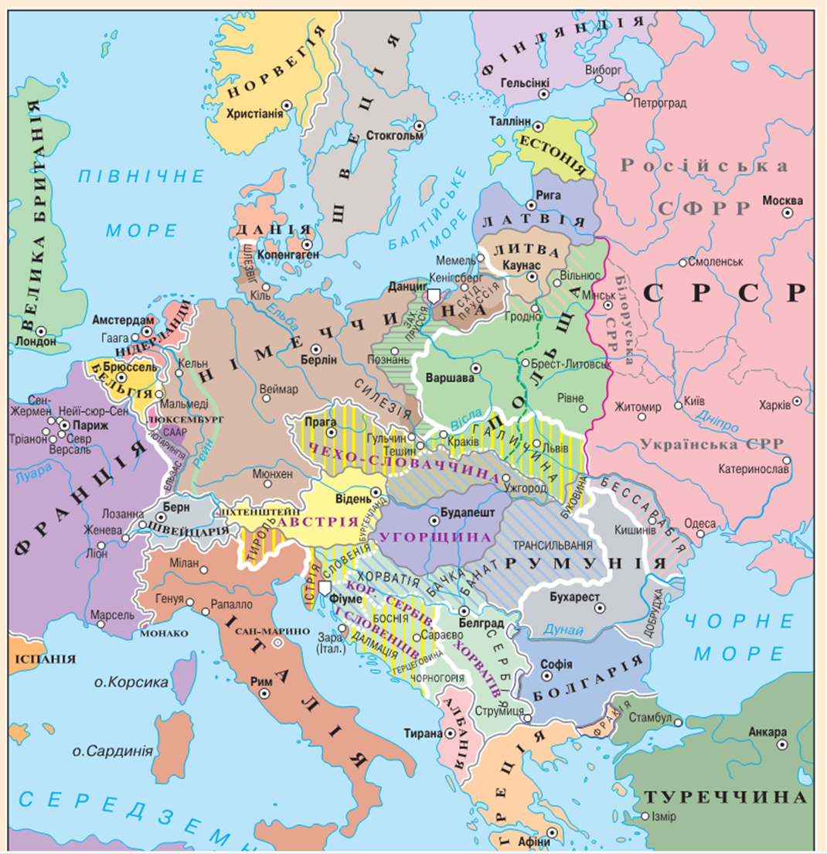

Slide 11
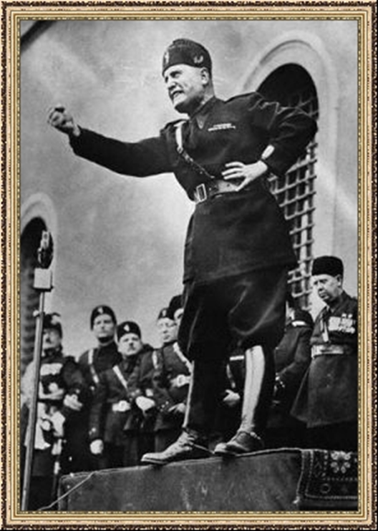
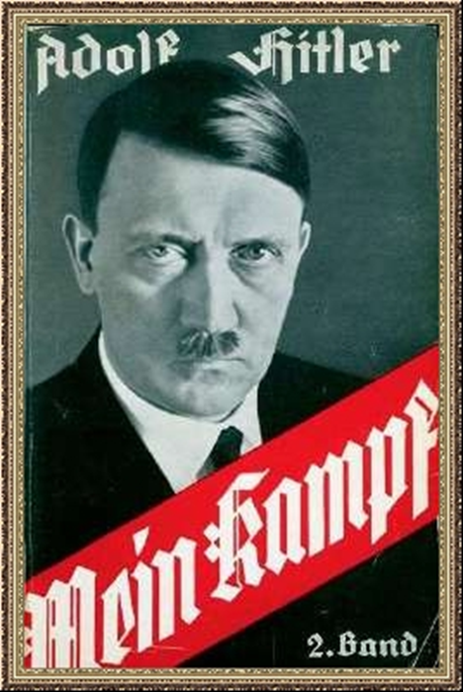
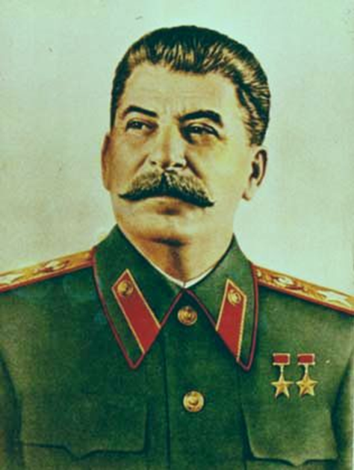
Й.Сталін
Б. Муссоліні
А. Гітлер

Slide 12
Однопартійна система
Зрощення партії і держави
Панування партійної і державної еліти
репресії
Політичний контроль
ОЗНАКИ ТОТАЛІТАРИЗМУ
Культ вождя
Контроль над економікою
Політичний контроль

Slide 13
Сучасні дослідники про риси тоталітаризму
1. Ліквідація багатопартійності і демократичних інститутів влади. Встановлення однопартійної системи і культа вождя (Муссоліні, Сталін, Гітлер та ін.).
2. Зрощування партійного і державного апарату. Тобто партійні структури починають виконувати владні повноваження. Підміняючи державні інститути.
3. Створення системи масових громадсько-політичних організацій, які охоплюють всі вікові верстви суспільства (жовтенята, піонери, комсомол, профспілки, комуністична партія – в СРСР). Це забезпечувало правлячому режиму повний контроль над всіма верствами суспільства, їх ідеологічну обробку.
4. Одержавлення економіки. Встановлення повного контролю над виробництвом і розподілом продукції, суспільних благ.
5. Мілітаризація економіки. У СРСР та Німеччині становила до 80%.
6. Агресивний характер зовнішньої політики. Ідеологізація зовнішньої політики. У СРСР – реалізація світової революції, в Німеччині – встановлення у світі „нового порядку” тощо.
7. Створення образу ворога (справжнього чи міфічного). Розгортання масової агітації та пропаганди з метою мобілізації населення для реалізації загарбницьких планів і ліквідації політичних конкурентів в середині країни.
8. Використання дармової примусової праці. Особливо ця система була розвинута в СРСР.
9. Масові репресії, як засіб боротьби з опонентами і як система залякування.
10. Ідеологічна обробка населення. Повний контроль над системою освіти, вихованням, засобами масової інформації тощо.
11. Ігнорування прав людини. Людина – є “гвинтик” великого державного механізму.
12. Прагнення до уніфікації: культури, свідомості, моди тощо.
13. Опора на власні сили (автархія) тощо.

Slide 14
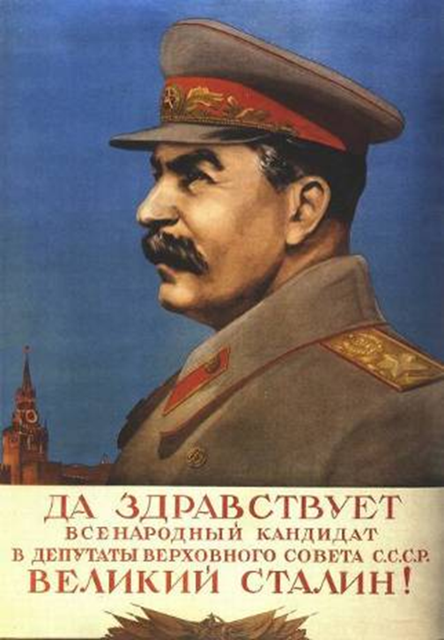
Культ вождя
«Сталин- глубже океана, выше Гималаев, ярче солнца. Он учитель- Вселенной»
На основі документів с.130 підручника визначте:
В чому проявилося формування культу вождя?

Slide 15
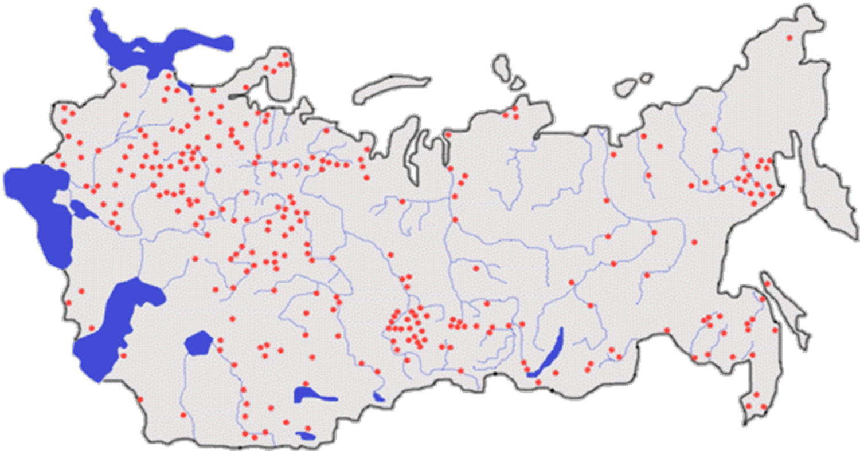
Система ГУЛАГу в СРСР

Slide 16
Швидкий економічний розвиток країни на певному етапі
Неефективність економічної моделі
Відсутність перспективи розвитку
Відставання у розвитку країни
НАСЛІДКИ ТОТАЛІТАРИЗМУ
Ігнорування прав і інтересів людини
Масові репресії та мільйонні жертви

Slide 17
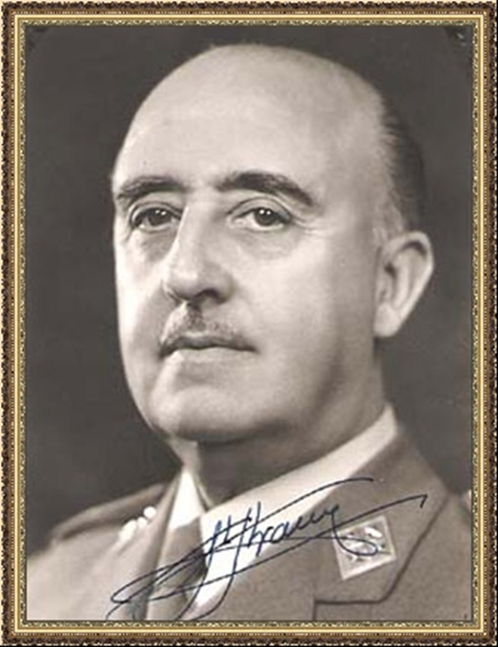
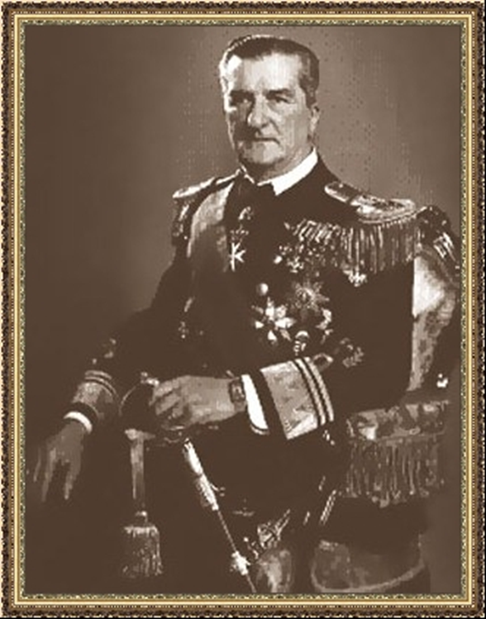
Диктаторські режими Іспанії та Угорщини
Генерал Ф. Франко
Адмірал М. Хорті.

Slide 19
Американські політологи К.Фрідріх, З.Бжезинський про «Загальну модель тоталітаризму» ( витяг )
- панування «единої масової партії, як правило на чолі з єдиним «диктатором»;
- наявність «розробленої ідеології…, заснованої на радикальному запереченні існуючого суспільного устрою у поєднанні з ідеєю завоювання світу для нового соціального порядку»;
- «терористична система на основі фізичного і психічного насилля»;
- «технологічно обумовлена, майже абсолютна монополія контролю над всіма засобами масових комунікацій»;
- «технологічно обумовлена, майже абсолютна монополія використання озброєння»;
- «централізований контроль і управління економікою шляхом бюрократичної координації до того юродично незалежних корпорацій
Які риси тоталітарних режимів виділяють американські політологи?
Щоб ви додали б до цього списку?

Slide 20
Закріплення
Що таке тоталітаризм?
Чому тоталітаризм є феноменом ХХ ст.?
Стосовно яких країн використовують поняття тоталітаризм?
Які риси тоталітарних режимів виділяють сучасні дослідники?
В чому основні відмінності між тоталітарними режимами?
Яка історична місія тоталітаризму?

